Slide 1

ПРОЕКТ
«Школа Активного Гражданина»
«Активный гражданин:
мои поступки —
моя ответственность»
Сентябрь, 2020 год

Slide 2

ШАГ 1 «МЫ УЗНАЁМ»
«Активный – значит ответственный»

Slide 3

Соблюдение законов государства — конституционная обязанность каждого, кто находится на территории Республики Беларусь. За их неисполнение наступает юридическая ответственность.
«Активный – значит ответственный»
На несовершеннолетнего подростка также возлагается обязанность уважать права и законные интересы других граждан.
За права детей, их жизнь и поведение обязаны нести ответственность родители.
Чем старше становится ребенок, тем больше прав он приобретает. А также больше обязанностей и ответственности за их невыполнение.
Подросткам очень важно четко знать существующие пределы разрешенного и запрещенного.

Slide 4

«Активный – значит ответственный»
К административной и уголовной ответственности могут быть привлечены лица, которые на момент совершения преступления достигли 16 лет.
За ряд преступлений отвечают и 14-летние подростки.
Статья 27 Уголовного кодекса
С 14 лет наступает уголовная ответственность за:
убийство;
изнасилование;
причинение тяжкого телесного повреждения;
похищение человека;
захват заложников;
кражу;
грабеж;
разбой;
вымогательство;
хищение или незаконный оборот наркотиков.

Slide 5
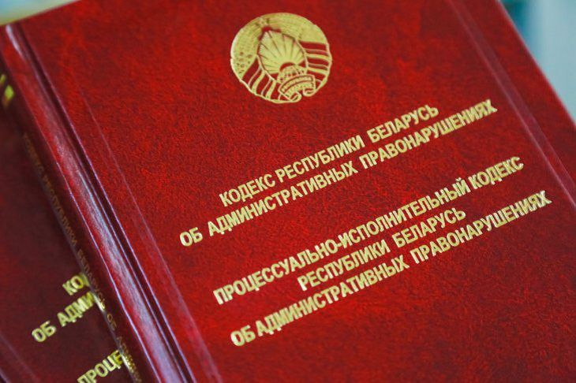
«Активный – значит ответственный»
Статья 4.3 Кодекса Республики Беларусь
об административных правонарушениях
Административная ответственность с 14 лет наступает за:
мелкое хищение;
мелкое хулиганство;
жестокое обращение с животными;
разведение костров в запрещенных местах;
нарушение требований пожарной безопасности в лесах или на торфяниках;
нарушение правил пользования транспортными средствами;
повреждение историко-культурных ценностей.

Slide 6

ШАГ 2 «МЫ РАЗМЫШЛЯЕМ»
«Активный – значит ответственный»

Slide 7

Вопросы для обсуждения:
Как Вы думаете, почему государство, в котором у всех будут только права, не сможет существовать? Аргументируйте свой ответ.
Как Вы думаете, зачем обществу нужны и правовые, и моральные нормы? Почему правовые нормы не должны вытеснять моральные нормы?
Что заставляет людей соблюдать моральные нормы? Приведите ситуации, когда совесть побудила Вас совершить какой-либо поступок; запретила Вам совершать какие-либо действия; контролировала Ваши действия; призывала Вас изменить поведение.
Статья 29 Всеобщей декларации прав человека гласит: «Каждый человек имеет обязанности перед обществом, в котором только и возможно свободное и полное развитие его личности». Что такое обязанности? Какие обязанности у Вас как у учащихся? Где перечислены Ваши обязанности как учащихся?

Slide 8

ШАГ 1 «МЫ УЗНАЁМ»
«Учимся понимать друг друга»

Slide 9
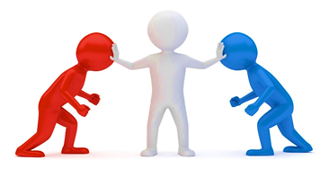
Учимся понимать друг друга
Технологии урегулирования конфликтов (медиация)
Медиация (лат. mediare ‘посредничать’) — одна из самых популярных форм урегулирования споров с участием третьего независимого лица — медиатора.
Цель школьной службы медиации:
урегулирование школьных конфликтов
формирование навыков взаимопонимания и коммуникации в школе
распространение цивилизованных форм разрешения конфликтов среди учащихся, родителей и педагогов.
В состав школьной службы медиации входят учащиеся-медиаторы и куратор, прошедшие специальное обучение.
В Республике Беларусь с 21 января 2014 г. вступил в силу Закон Республики Беларусь
«О медиации».
Медиация может быть применена при разрешении конфликтов в различных сферах:
в семье, в трудовых и гражданских отношениях, в сфере образования.

Slide 10




Учимся понимать друг друга
Принципы деятельности школьной службы медиации:
Школьный медиатор в процессе разговора с обеими сторонами должен выявить настоящие причины конфликта и помочь выработать совместное решение.
Медиатор подводит конфликтующие стороны к тому, чтобы они высказали свои эмоции и чувства.
Медиатор предлагает высказать каждому свое видение решения этого конфликта.
Затем из максимального количества вариантов примирения стороны выбирают те, которые для них наиболее приемлемы.
Добровольность участия спорящих (конфликтующих) сторон в процедуре урегулирования конфликта.
Конфиденциальность (обязательство не разглашать сведения, полученные в ходе переговоров). Исключение — информация о готовящемся преступлении.
Нейтральность и независимость медиаторов (запрещается принимать сторону кого-либо из участников конфликта).
Добросовестность, равноправие и сотрудничество сторон

Slide 11

Учимся понимать друг друга
Служба медиации может помочь учащимся:
научиться конструктивно общаться со сверстниками и взрослыми;
лучше понимать сверстников и взрослых;
научить убеждать других словами, а не силой;
стать участником интересной «взрослой» и общественно-полезной (волонтерской) деятельности;
научиться самоорганизации, ответственности и культуре общения;
научиться конструктивно выходить из конфликта, ссоры, обиды, чтобы конфликты не перерастали в правонарушения;
способствовать примирению участников конфликта (своих друзей, сверстников и даже представителей старшего поколения);
начать осваивать основы новой профессии медиатора, получать уникальные навыки и опыт миротворческой деятельности.

Slide 12

Учимся понимать друг друга
Служба медиации может помочь родителям
Родители могут обратиться в службу
в случае конфликта со своими детьми, чтобы лучше понять их и уметь договориться с ними;
по поводу конфликта с учителем;
по поводу конфликтов с администрацией.
Родители могут освоить навыки восстановительного способа разрешения конфликтов и использовать их в соответствующих ситуациях.

Slide 13

ШАГ 2 «МЫ РАЗМЫШЛЯЕМ»
«Учимся понимать друг друга»

Slide 14

Вопросы для обсуждения:
Как Вы думаете, чем опасны конфликтные ситуации?
Знаете ли вы о возможных правовых последствиях неконструктивно разрешенных конфликтов?
Что в вашем понимании «ответственное поведение в конфликтной ситуации»?
Возможно ли полностью избежать возникновения конфликтных ситуаций? Аргументируйте свой ответ.
Что необходимо предпринять для благоприятного исхода конфликтной ситуации? Что бы вы включили в Правила конструктивного общения и поведения?
Зачастую для решения самых сложных вопросов, разобраться с которыми двум лицам самостоятельно никак невозможно, приглашается третья сторона, нейтральное лицо – медиатор (от лат. mediatio – посредничество). Как Вы считаете, нужна ли в школе служба медиации?
Могут ли учащиеся входить в состав школьной службы медиации? Что может дать учащимся такой опыт?

Slide 15

ШАГ 3 «МЫ ДЕЙСТВУЕМ»
Насколько актуальна для вас тема сегодняшнего разговора?

Slide 16

в 2020 году запущена новая версия Детского правового сайта, на котором стартовал просветительский проект «Детская правовая библиотека», направленный на доступное восприятие детьми норм белорусского законодательства (https://mir.pravo.by/news/essential/ntspi-pozdravlyaet-s-dnem-znaniy/)

